Slide 1


怎样通过旧房翻新(House Flipping)赚钱？
北美地产学堂 助你财富增长
版权所有 禁止转载

Slide 2


05
第五讲
实例分析 心得/经验分享
01 实例分享1，2，3
02 实例分享4，5，6
03 投资心得/经验分享

Slide 3
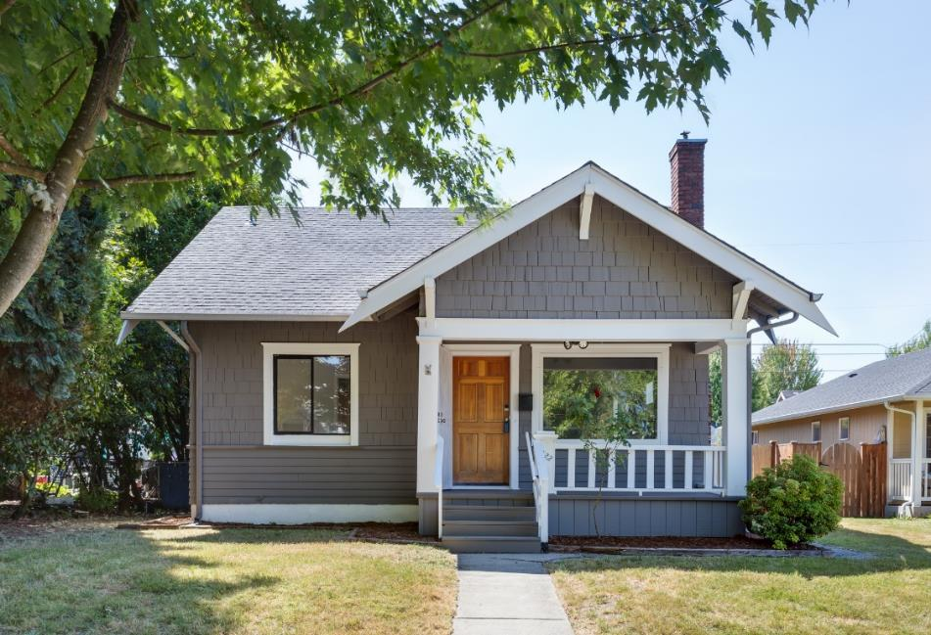
5.2 案例四
Tacoma差区单层独立屋
4卧2卫，1,476 Sq. Ft.
后院独立车库
1917年建造
土地 5,450 Sq. Ft.

Slide 4
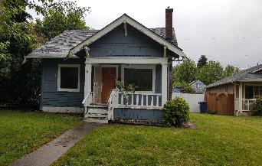
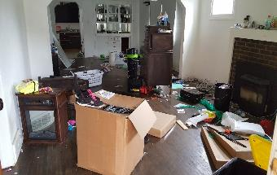
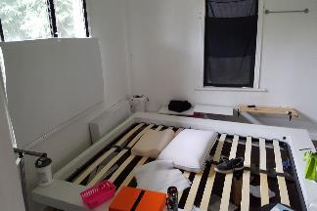
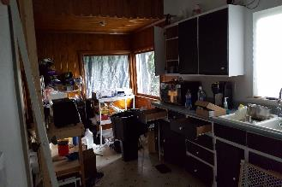
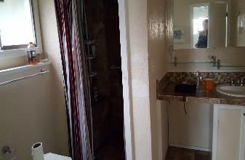
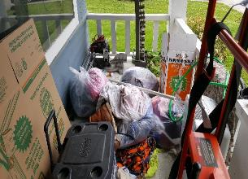
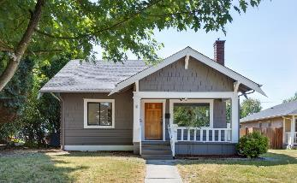
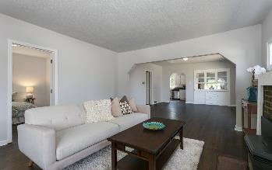
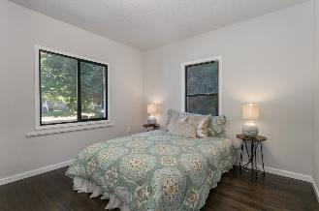
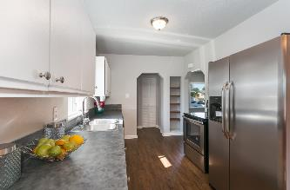
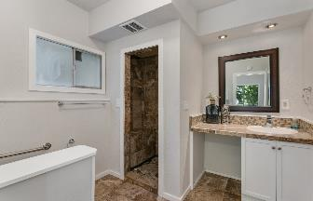
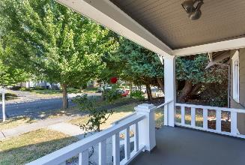
5.2 案例四
差区翻修有利有弊
翻修前后对比：

Slide 5
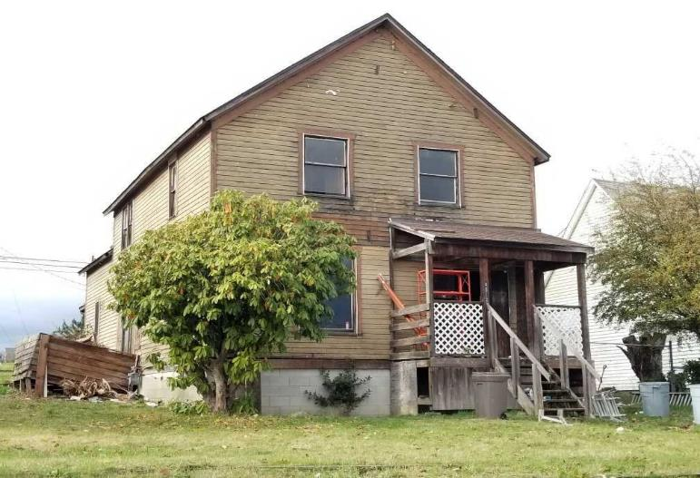
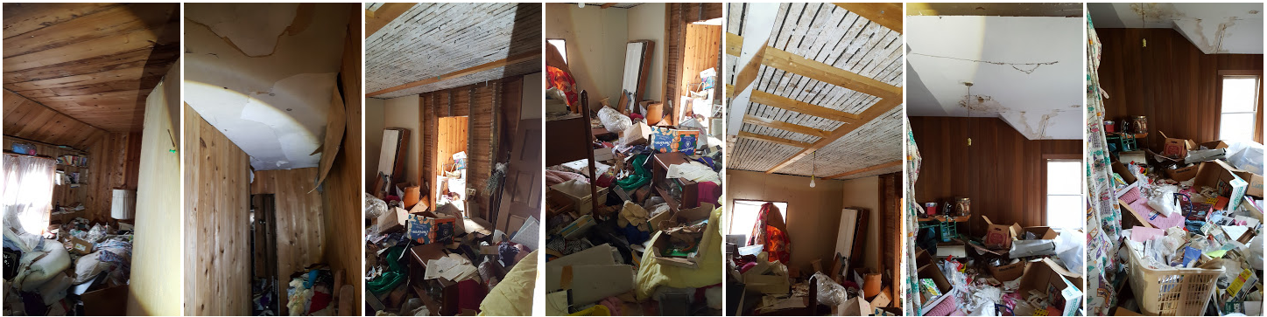
5.2 案例五
Hoarder house 垃圾泛滥的百年老屋
5卧3卫， 2,036 Sq. Ft.
无车库
1904年建造
土地 9,750 Sq. Ft.
跟contractor的恩怨纠葛

Slide 6
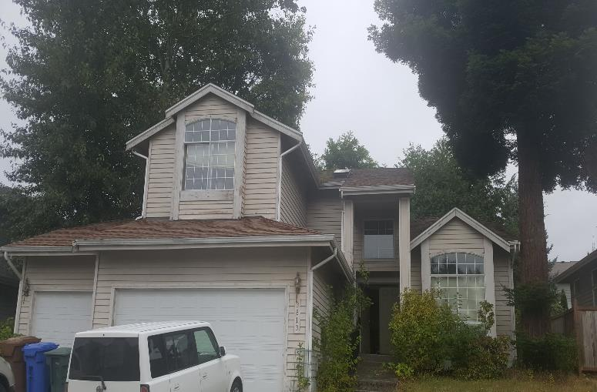
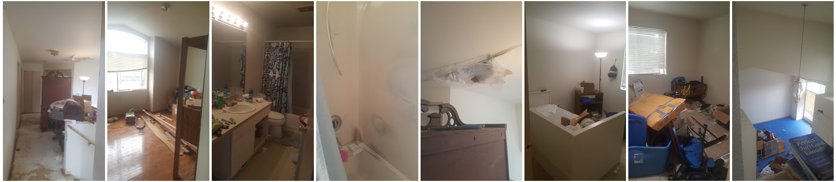
5.2 案例六
Wholesale给了其他投资人
4卧3卫， 2,100Sq. Ft.
三车库
1993年建造
土地 6,435 Sq. Ft.
市场判断失误，损失不少利润

Slide 7
谢谢大家！
北美地产学堂 助你财富增长
版权所有 禁止转载

